Slide 1






Đề tài: Nhận biết củ cà rốt, quả cà chua
Giáo viên: Nguyễn Thị Hợp
Đơn vị: Trường MN Yên Hòa

Slide 2
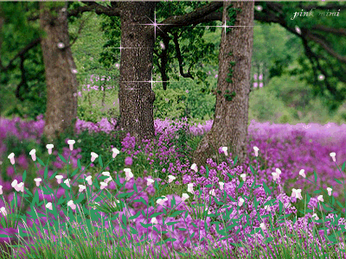

1. ổn định tổ chưc
- Hát cho trẻ nghe bài hát: “Rau củ quả ngon tuyệt”

Slide 3

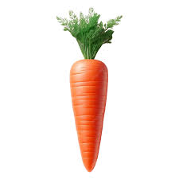
2. Nội dung:
Hoạt động 1: NB: Củ cà rốt

Slide 4
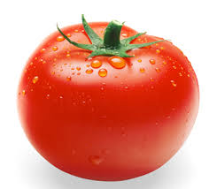
HĐ2. NB Quả cà chua

Slide 5
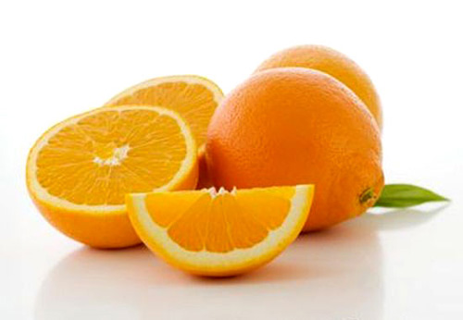
HĐ3. Trò chơi: Chọn tranh theo yêu cầu của cô

